Slide 1
ГБУК РК «Крымская республиканская библиотека для молодежи»
Знать и помнить:
историко-патриотическое воспитание в библиотеке
Павловская Александра Викторовна,
зав. отделом методической и инновационной работы

Slide 2
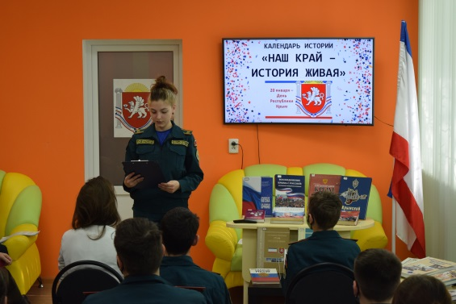
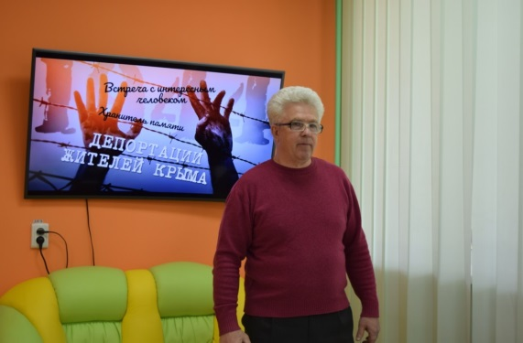
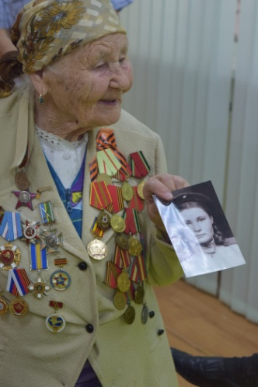
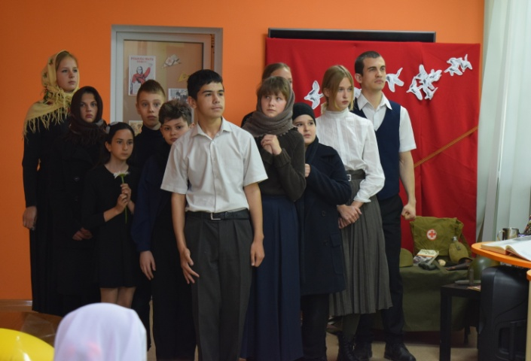
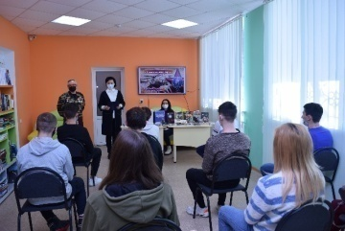
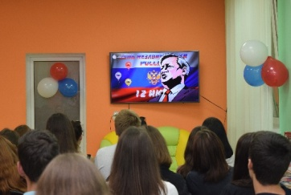
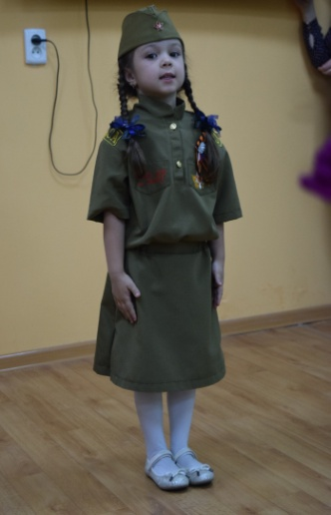
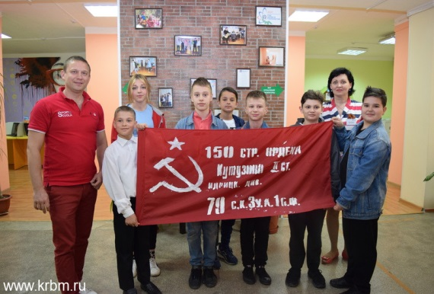
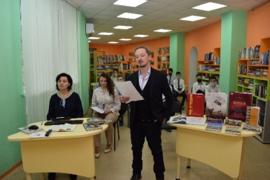
Из опыта работы Крымской республиканской библиотеки для молодежи

Slide 3
Историко-патриотический проект «Помним. Храним. Дорожим»
Развитие у подростков гражданственности, патриотизма как важнейших духовно-нравственных и социальных ценностей, формирование качеств высокой ответственности и дисциплинированности, верности конституционному и воинскому долгу в условиях мирного и военного времени, развитие навыков участия в жизни города и др.
В рамках историко-патриотического воспитания и правового просвещения пройдут видеоэнциклопедии, информ-досье, уроки мужества.

Slide 4
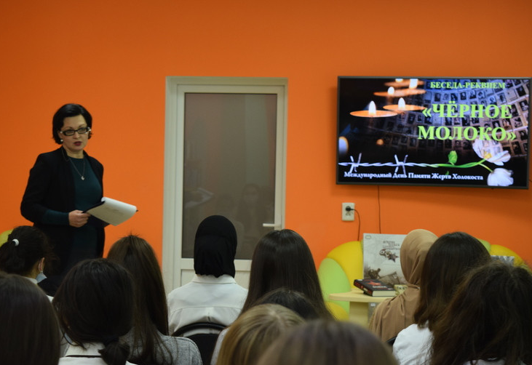
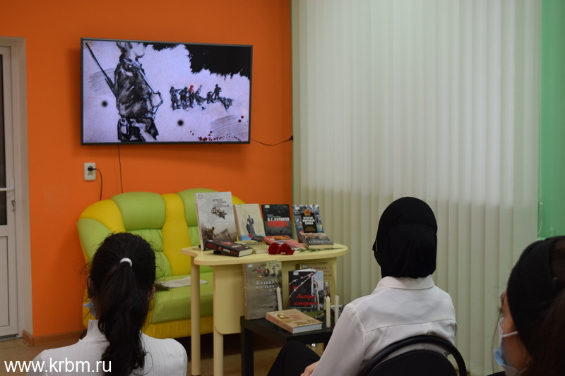
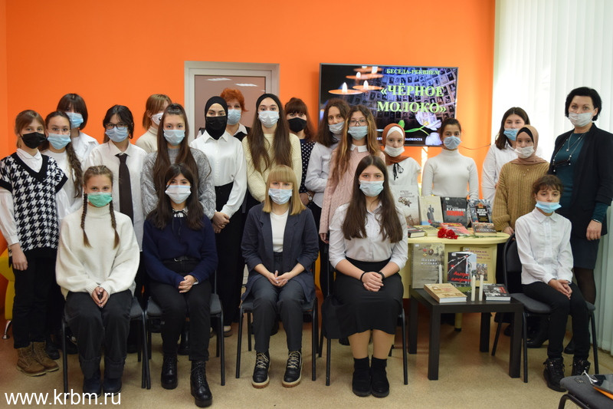

Slide 5
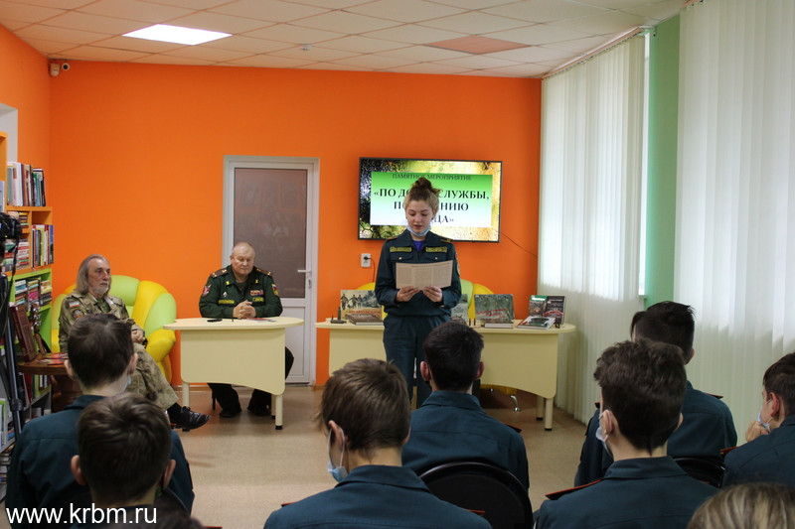
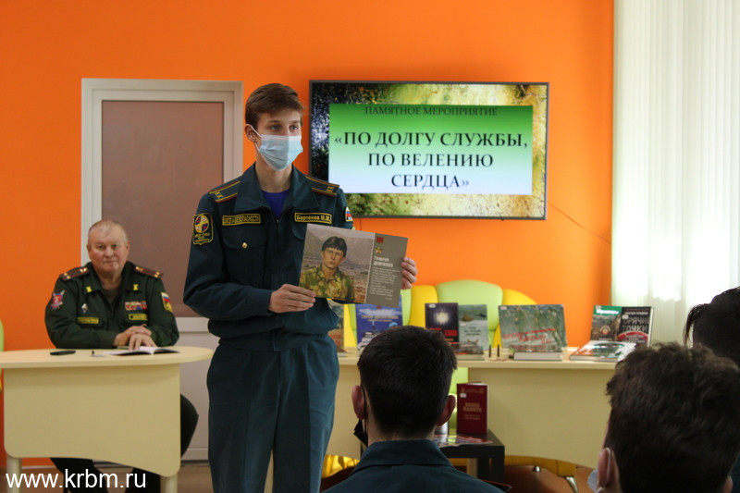
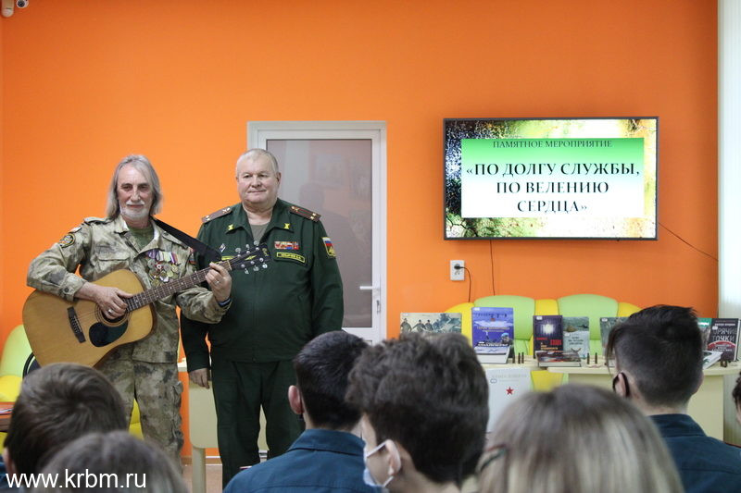

Slide 6
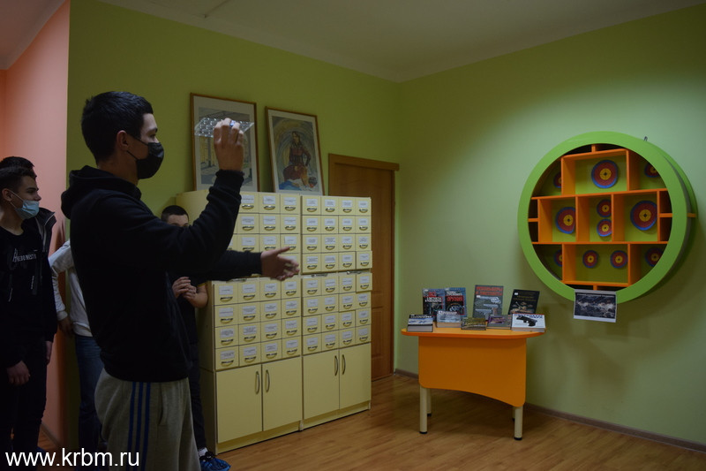
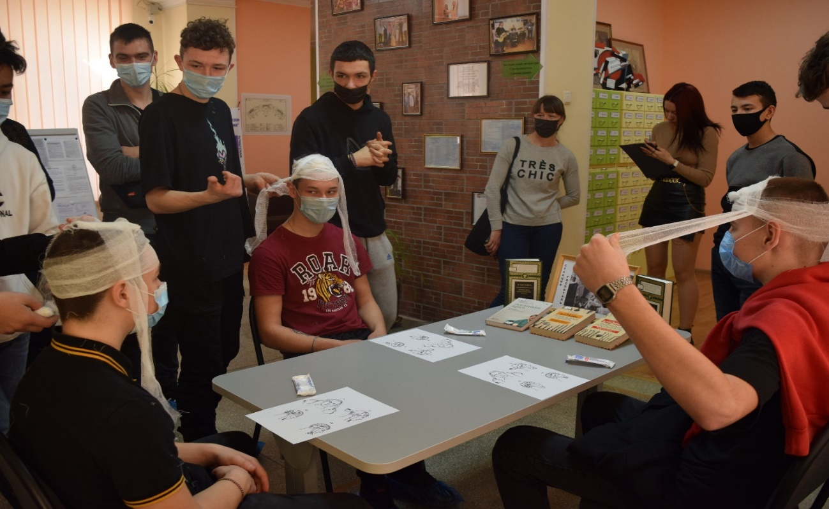
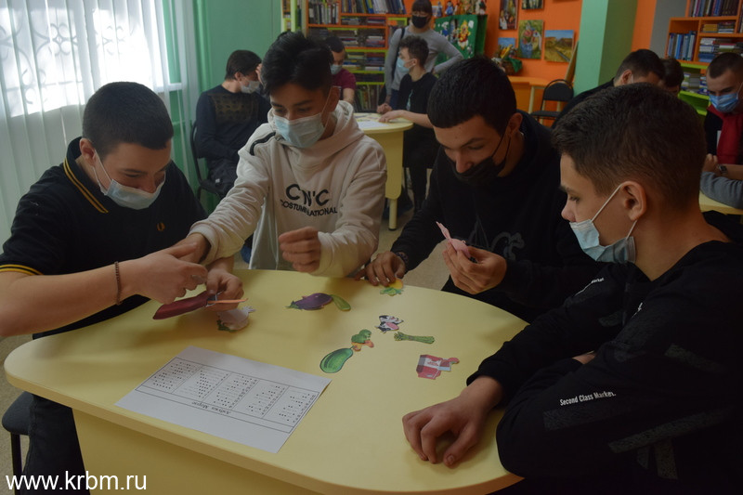
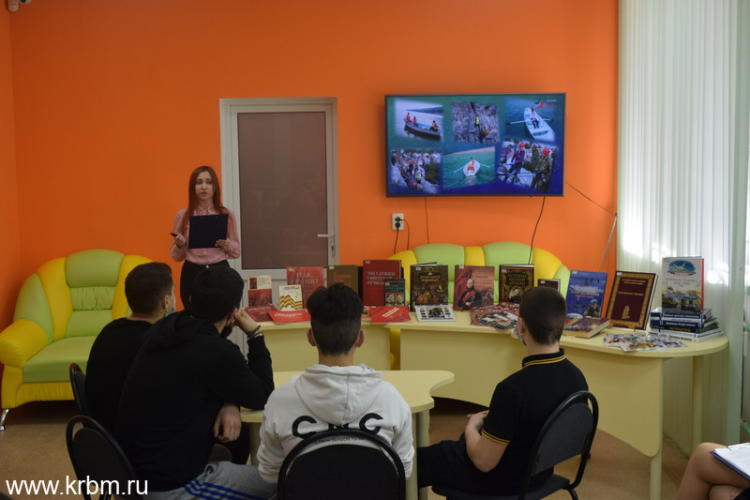

Slide 7
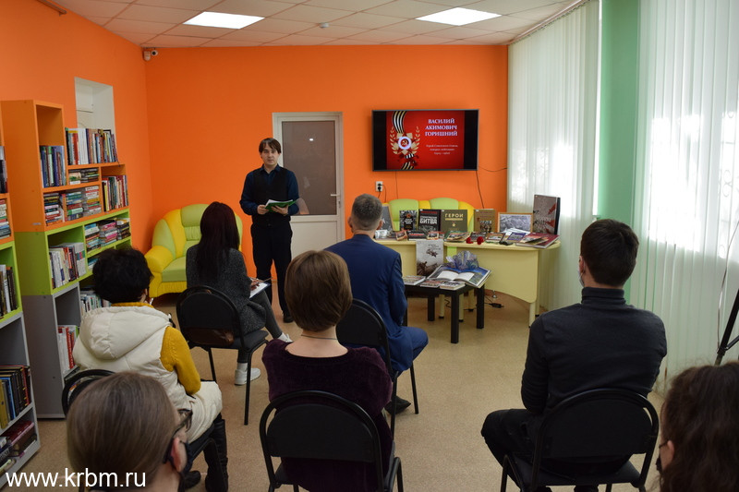

Slide 8
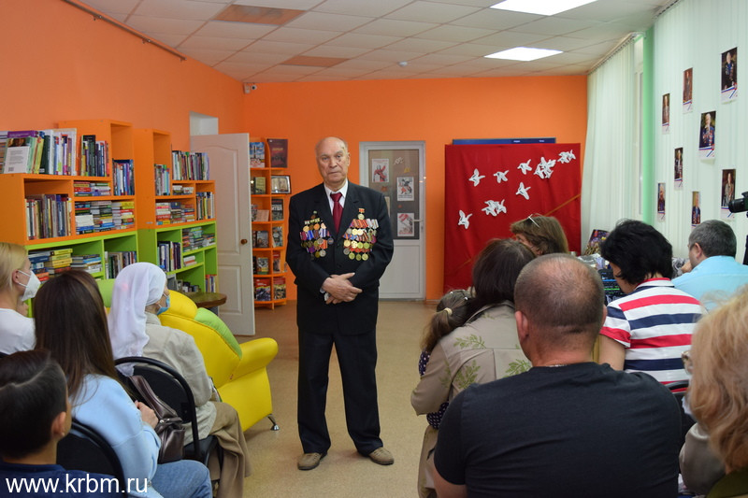
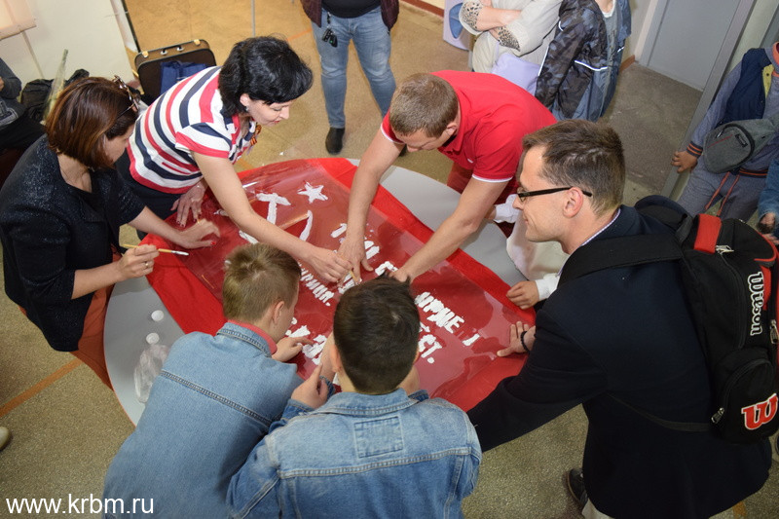
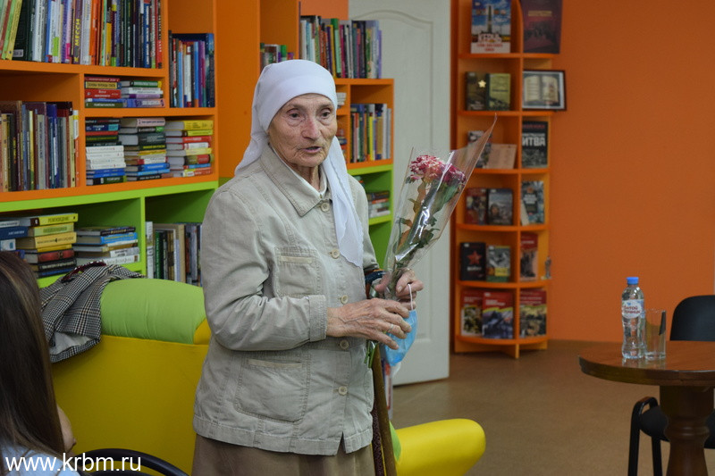
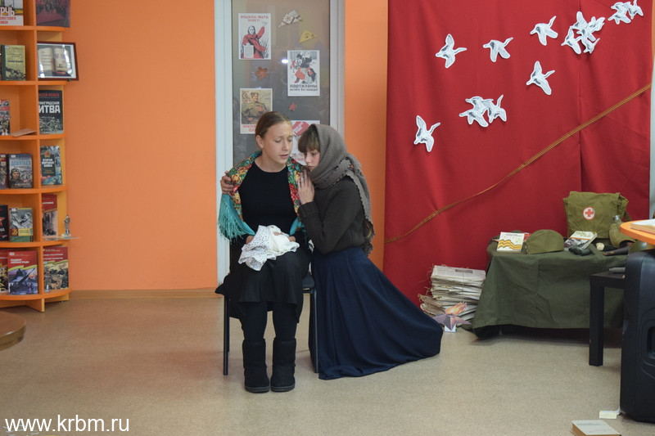

Slide 9
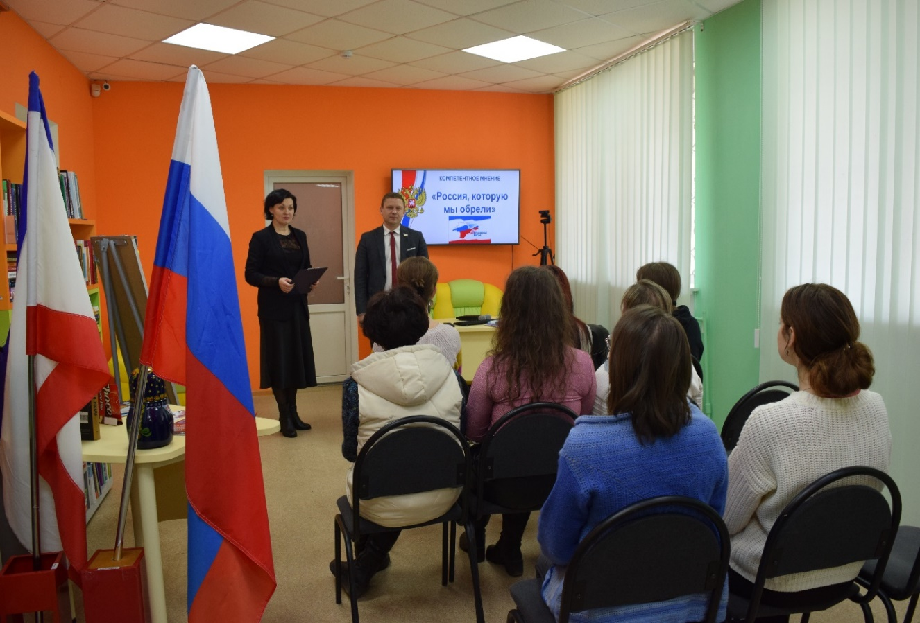
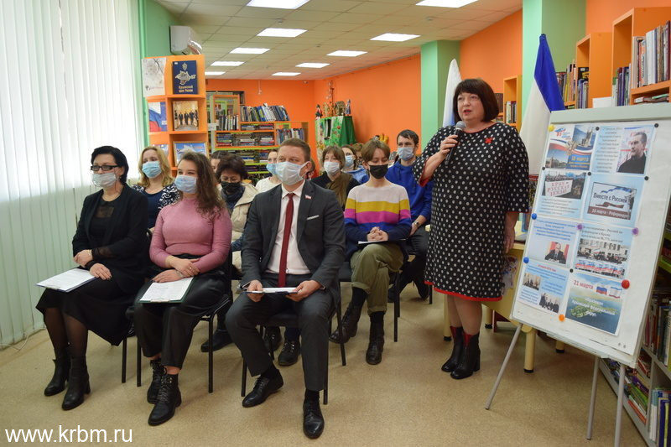
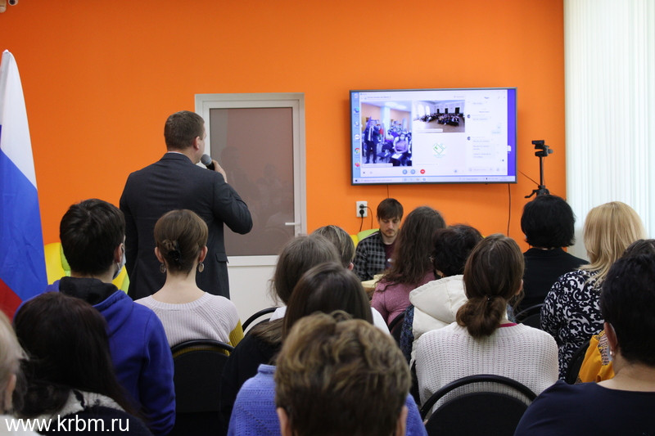

Slide 10
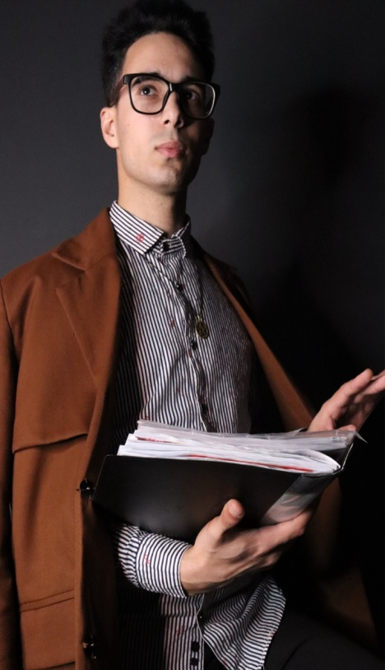
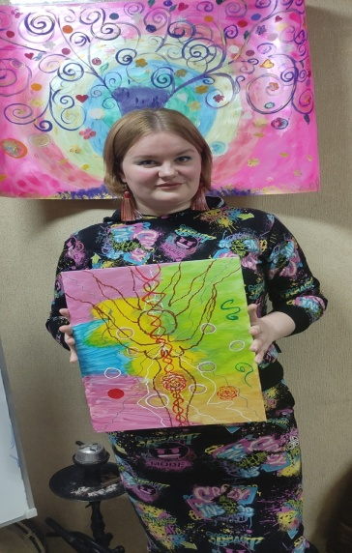
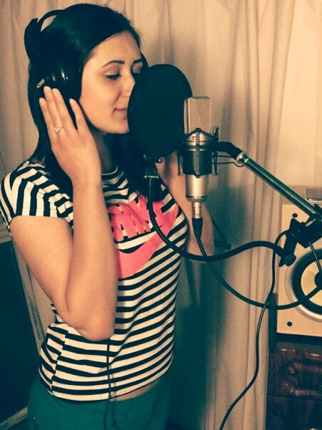
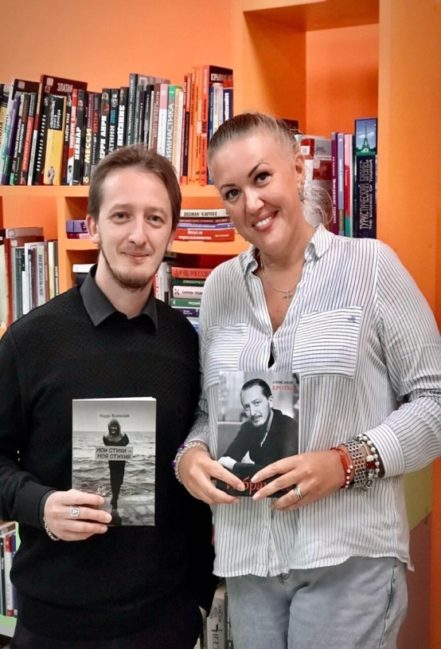
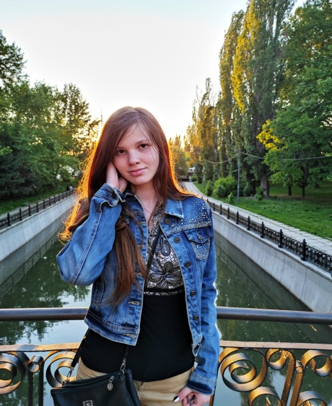
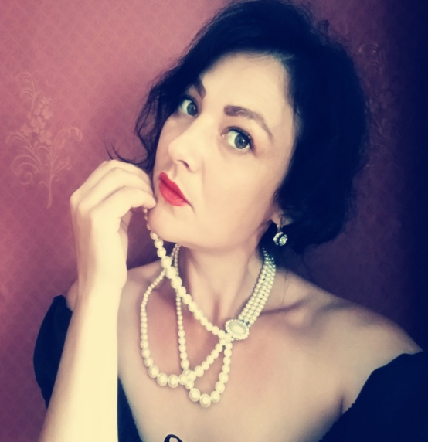

Slide 11
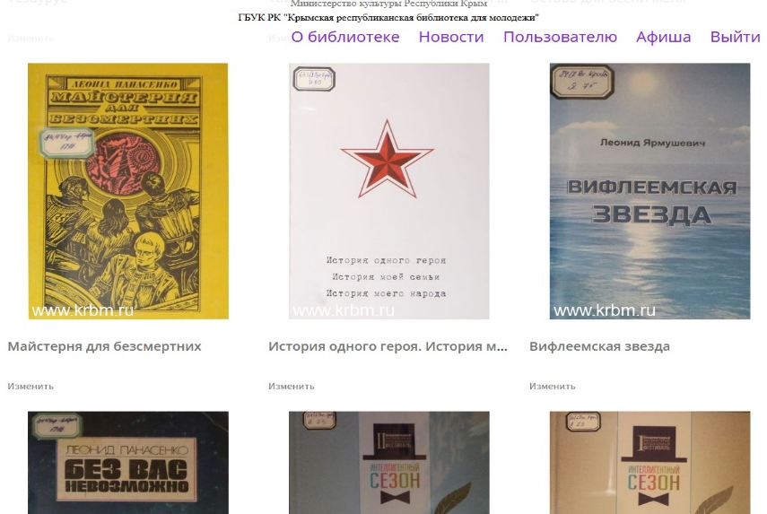
«Закрой глаза и наслаждайся!»
Проект предусматривает формат аудиокниги и посвящён творчеству крымских авторов.
Носит волонтёрский характер, в котором может принять участие каждый желающий внести свою лепту в продвижении краеведения
«Крымская коллекция» Это первая в Крыму полнотекстовая электронная база, посвящённая творчеству поэтов и писателей полуострова

Slide 12
ГИД Крым: перезагрузк@
Лица Крыма

Slide 16
https://www.youtube.com/watch?v=i4mZJODs0xA&t=81s

Slide 17
Краеведческий проект «Эскизы прошлой жизни»
Направлен на популяризацию краеведческих знаний среди молодёжи, знакомство с историей родного края и воспитание патриотизма

Slide 18
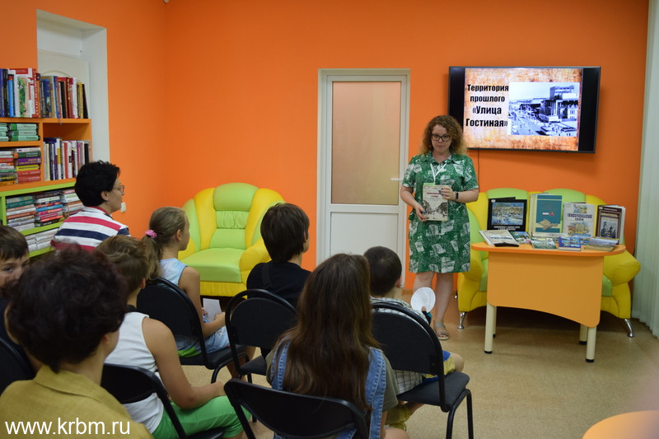
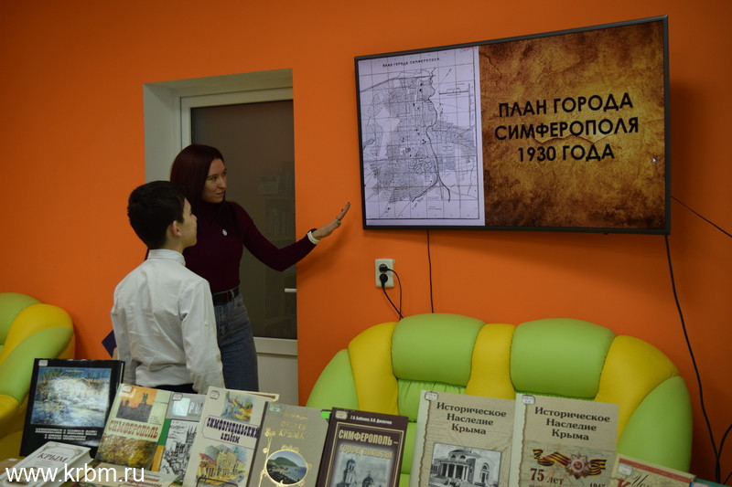
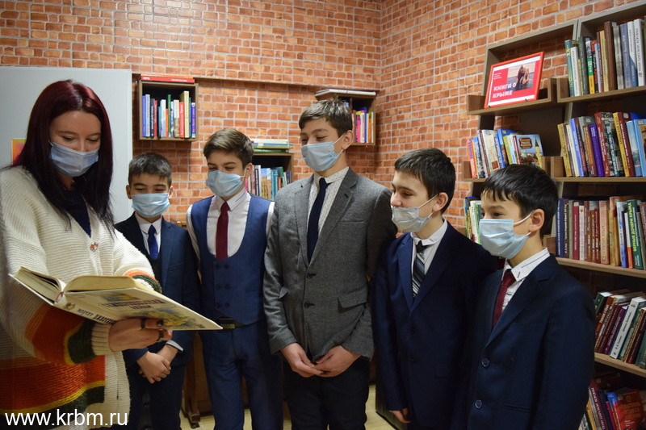

Slide 19
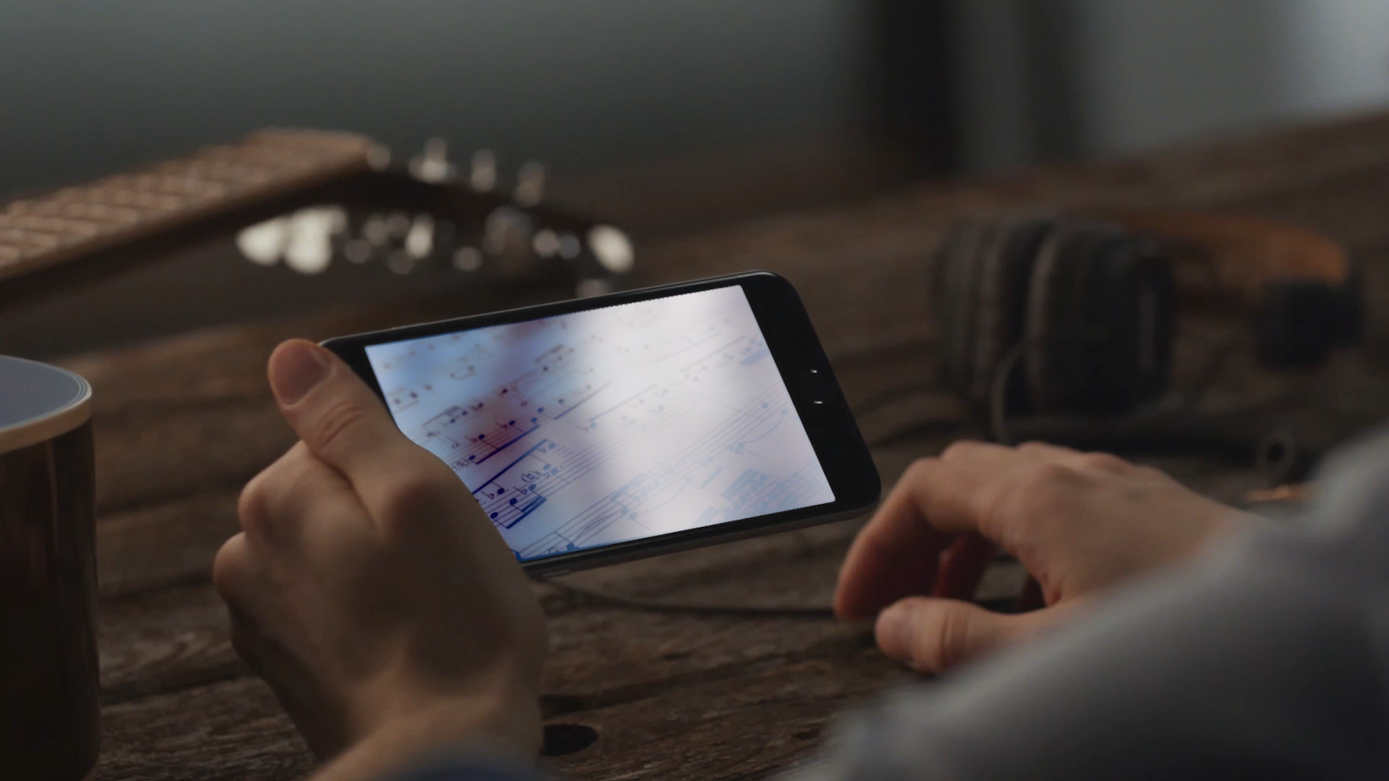

Slide 20
СПАСИБО ЗА ВНИМАНИЕ!

